Slide 1

@m_klima

Slide 2
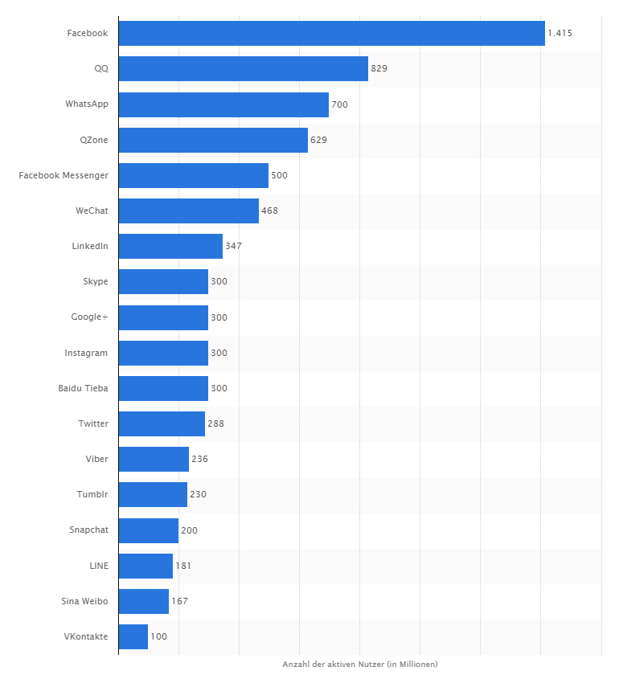
Nutzer 03/2015 – 288 Mio.

Slide 3
Ein Tweet =
Maximal 140 Zeichen lang
+ Foto (optional)

Slide 4
Wofür Twitter
Kommunikationsplattform für:
Nachrichten
Kommentare weitergeben
Aktuelle Meldungen
Geschäftliche Kommunikation C2B, B2B
Unterricht
Live von Veranstaltungen
…

Slide 5
Start mit
https://twitter.com
Benutzer anlegen (Name möglichst kurz wählen)
Profil erstellen
Einstellungen – Sicherheit… kontrollieren

Slide 6
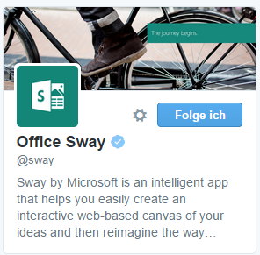
Following – Folge Ich
Personen folgen
Keine gegenseitige Erlaubnis nötig
Twitter erstellt Vorschläge für
interessante Personen
Eigenes Profil wird für Vorschläge verwendet

Slide 7
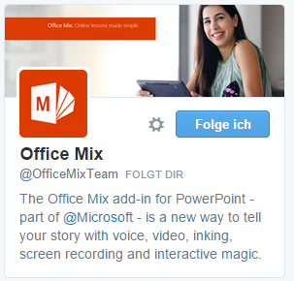
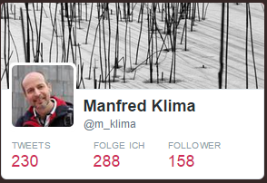
Follower – FOLGT DIR
Wer sind meine Follower?
Soll ich einem Follower
selbst auch folgen
Siehe Menü ->

Slide 8
Nachricht - Tweet
Maximal 140 Zeichen
Text, Hashtags, @Messages, Links + Foto
Lange Nachrichten kürzen
Und -> +
eins, zwei, drei -> 1, 2, 3
Links kürzen z.B.: bit.ly

Slide 9

#hashtag
Zum Markieren einer Nachricht
Nachrichten können über hashtags gefunden werden

Slide 10

@messages
Persönliche Nachricht an eine Person
Öffentlich aber an bestimmte Person gerichtet

Slide 11
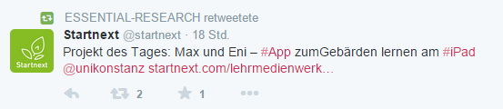
Retweet
Weiterleitung einer Nachricht
Dient der schnellen Verbreitung einer Nachricht

Slide 12
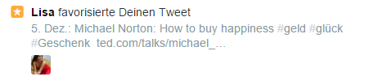

Favorisieren
Eine Empfehlung

Slide 13
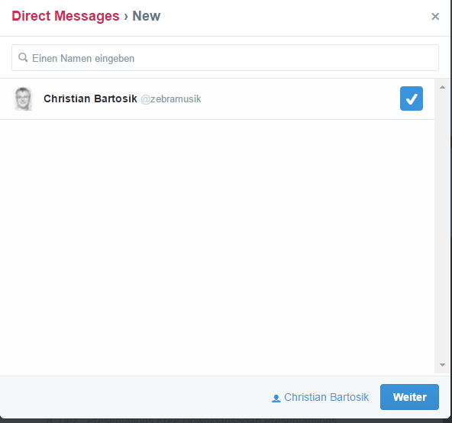
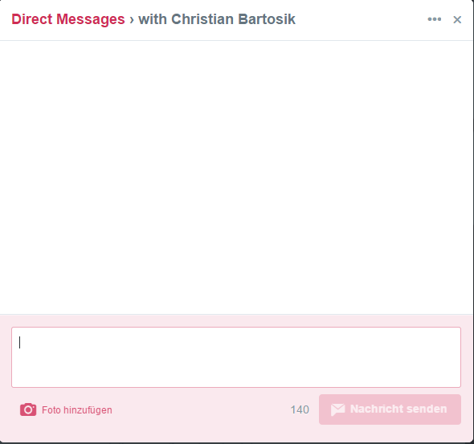
DM – direct messages
Private Nachricht
Empfänger muss dem Absender folgen

Slide 14

Tweetup
Geplante
Versammlung
z.B.:
http://vite.io

Slide 15
Suche
In Echtzeit (auch aktuelle Nachrichten)
Nach Begriffen
Nach hashtags
Nach Personen

Slide 16

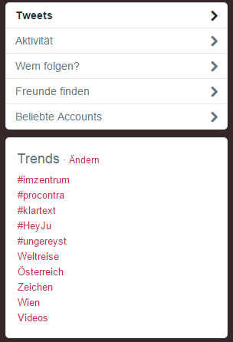
#Entdecken
Alternative zum Suchen
Aktivitäten (derzeit)
Wem folgen? (wer ist für mich
interessant)
Freunde (aus sozialen Netzwerken=
Beliebte Accounts (aufgrund meines Profils)

Slide 17
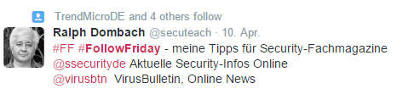
Follow Friday
#ff
#FollowFriday
Wird am Freitag verschickt
Liste mit Personen verschicken, denen man folgenen sollte

Slide 18
Wann tweeten?
Tag und Uhrzeit entscheidet darüber wie oft gelesen wie oft retweetet wird → erhöht Reichweite
Zwischen Montag und Freitag
Zur Mittagszeit

Slide 19
Mit Twitter Geld verdienen
Twitter Ads
https://support.twitter.com/articles/20172013-so-funktionieren-twitter-ads
Anzeigen von: gesponserten Tweets, gesponserten Accounts, gesponserte Trends

Slide 20
Letzte Tipps
Folgen Sie Freunden
Retweeten Sie
Nutzen Sie beliebte hashtags
Antworten Sie auf Fragen
Verlinken Sie Ihre Twitter-Seite
Regelmäßig Twittern
Twitterwall free: http://twitterfontana.com/

Slide 21

m_klima

